Slide 1

例
必攻試題
1
2
3
4
5
6
7
8
9

Slide 2

例
5.61÷(2.7－1.6)
先計算圓括號內的減法
答
= 5.61÷1.1
將被除數和除數同時倍大
10倍，再計算
= 56.1÷11
= 5.1

Slide 3
1.
下列哪一項的值最小？
(2019年題型)
A. 162×0.25 B. 143×0.32
C. 16.2×25 D. 14.3×32
兩位小數
兩位小數
一位小數
一位小數
A
A < C，剔除C
B < D，剔除D
忽略小數點，選項A和C的值相同，選項B和D的值相同。
比較選項A和B：
數字相同時，小數位數越多，值越小。
A. 162×0.25
= 40.5
B. 143×0.32
= 45.76

Slide 4
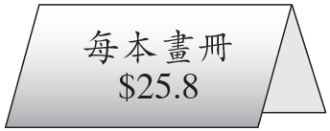
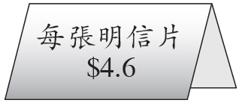
2.
欣怡為8位朋友每位購買12張明信片。她共須付
多少？
(2023年題型)
A. $416.4 B. $441.6
C. $2476.8 D. $2841.8
B
須付的款項 = 每張明信片的售價 × 數量
( × ) = 441.6
4.6
12×8

Slide 5

3.
承上題，優惠套裝內含1本畫冊和18張明信片，
售價是$89.8。如果購買相同數量的畫冊和明信
片，購買優惠套裝可以節省多少？
(2022年題型)
A. $7 B. $14
C. $16.8 D. $18.8
D
( )
－
= 18.8
25.8＋4.6×18
89.8
1本畫冊和18張明信片的總售價
優惠套裝的售價

Slide 6
4.
手工紙售價表
包裝 | 小包 | 中包 | 大包
數量(張) | 12 | 22 | 48
售價 | $9.8 | $16 | $30.5
可買小包的包數：
128÷9.8 = 13(包)···$0.6
可買張數：
12×13 = 156(張)
根據上表，方芳用$128最多可買手工紙多少張？
A. 156 B. 176
C. 192 D. 240
(2022年題型)
C
可買中包的包數：
128÷16 = 8(包)
可買大包的包數：
128÷30.5 = 4(包)···$6
可買張數：
22×8 = 176(張)
可買張數：
48×4 = 192(張)

Slide 7
5.
每包蛋糕粉重2.25kg，15名學員共用去6包蛋糕粉，平均每人用去蛋糕粉多少？
(2021年題型)
A. 0.15kg B. 0.9kg
C. 5.625kg D. 13.5kg
B
平均每人用去蛋糕粉的重量
= 用去蛋糕粉的總重量 ÷ 總人數
平均每人用去蛋糕粉
2.25×6
÷15
= 0.9(kg)

Slide 8
6.
上星期二至六，伊凡在便利店工作，他每天由10:30 a.m.工作至6:30 p.m.。如果在便利店工作每小時的薪金是$48.5，伊凡上星期共獲得薪金多少？
(2016年題型)
A. $1537.2 B. $1552
C. $1837.5 D. $1940
D
上星期共獲得的薪金 = 時薪×每天的工作時間×工作的天數
$48.5
8小時
5天
星期二 | 星期三 | 星期四 | 星期五 | 星期六
即10:30－18:30，
共8小時。
共獲得薪金：
48.5×8×5
= $1940
星期二至六，共5天。

Slide 9
7.
早上，曉蓓在錢包內放入$100，然後她在麪包店以錢包內的現金付賬$25.8，她的錢包還餘下$94.4。曉蓓的錢包在放入$100前有款項多少？
A. $220.2 B. $120.2
C. $68.6 D. $20.2
(2023年、2016年題型)
D
放入$100前
放入$100前的款項
= 放入$100後的款項－$100
$ ?
$100
放入$100前有款項
$94.4
$25.8
94.4＋25.8
－100
放入$100後的款項
= $20.2

Slide 10
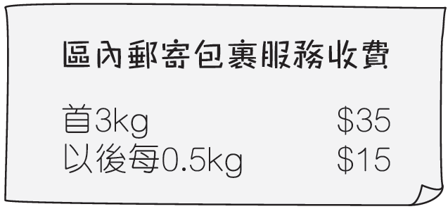
8.
永孝郵寄一個4.5kg的包裹，應付款多少？
(2017年題型)
A. $170 B. $135
C. $80 D. $45
C
4.5kg
4.5－3 = 1.5
應付款：
3kg
0.5
0.5
0.5
1.5kg
35＋15×3
= $80
$35
$15
1.5÷0.5 = 3

Slide 11
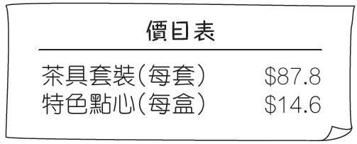
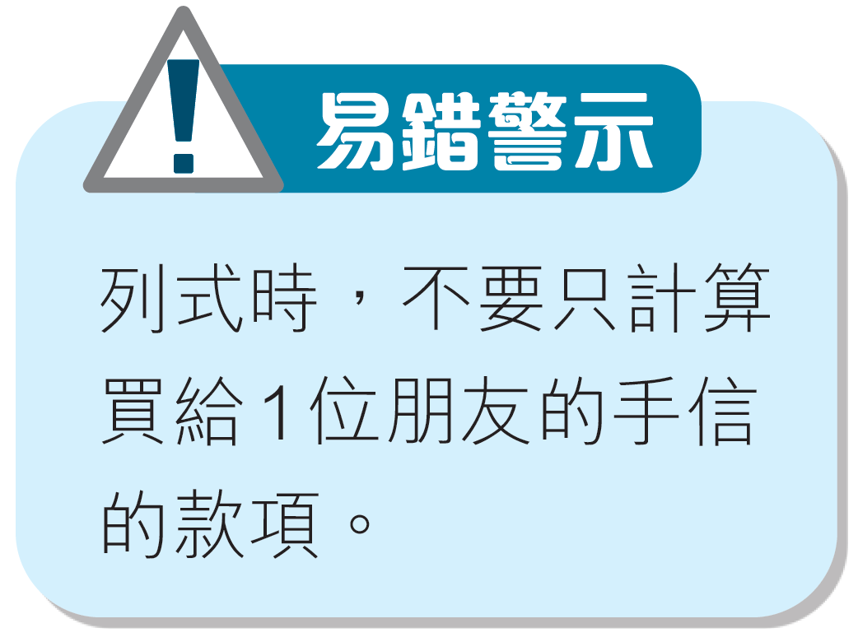
9.
霖傑打算購買茶具和點心送給4位朋友作手信。
若霖傑贈送他們每人1套茶具和7盒點心，根據
上表，霖傑共須付款多少？
(2017年題型)
( )×4
87.8
＋14.6×7
= 760
霖傑共須付款$760。

Slide 12
本特訓完

